Slide 1
RENCONTRE
FAMILLE
Votre Logo
1
1

Slide 2
Bienvenue !
2
2

Slide 3
Sommaire
3
3
Les Ambassadeurs PédaGoJeux
Le jeu vidéo et les familles
Jeu vidéo et âge
Jeu vidéo et temps
La violence
Jeu vidéo et argent
Conclusion

Slide 4
Une rencontre dans le cadre des
Ambassadeurs PédaGoJeux
Un réseau de partenaires régionaux
Engagés dans l’information des familles
En faveur de pratiques sereines des jeux vidéo en famille
Qui s’appuie sur le collectif PédaGoJeux
4
4

Slide 5
Le jeu vidéo et les familles
5
5

Slide 6
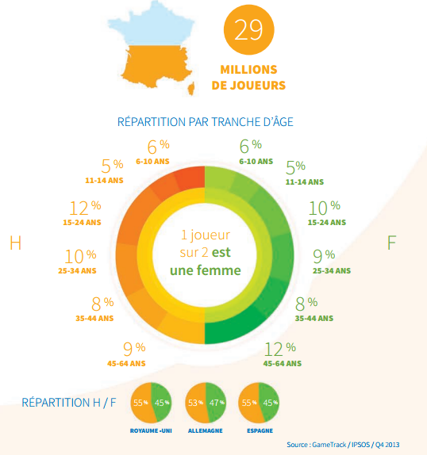
Qui sont les joueurs ?
44 % des joueurs ont moins de 24 ans
Autant d’hommes de de femmes
6

Slide 7
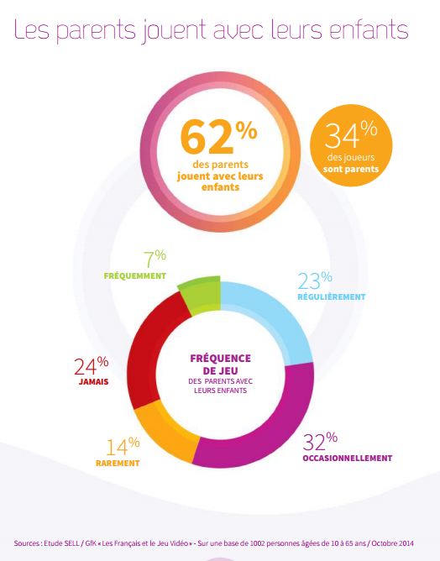


Slide 8


Slide 9

54% des familles ont eu un conflit autour du jeu vidéo
(Enquête UNAF / ACTION INNOCENCE 2011)

